Slide 1
Управление Федеральной налоговой службы по г. Севастополю
Актуальные вопросы введения Единого налогового счета
Начальник отдела урегулирования состояния расчетов с бюджетом
Красноперов Андрей Николаевич
23.03.2023 года

Slide 2
ЕДИНЫЙ НАЛОГОВЫЙ СЧЕТ
Федеральный закон от 14.07.2022 № 263-ФЗ
«О внесении изменений в части первую и вторую Налогового кодекса Российской Федерации»
начало действия – с 01.01.2023 года
Плательщики –
Все категории налогоплательщиков
ЕНП –
- Перечисление (взыскание) в счет уплаты налога, взноса, сбора;
- Проценты на излишне взысканные платежи;
- Суммы, подлежащие возмещению (подтверждено КНП)
Совокупная обязанность –
Общий объем подлежащих уплате:
- налогов и авансовых платежей по ним;
- сборов;
- страховых взносов;
- пеней, штрафов и процентов
РЕЗЕРВ –
налог на прибыль, зачисляемый в бюджет субъекта;
переплата по налогам, по которым предусмотрена уплата авансовых платежей
Не входят в ЕНС –
госпошлина, в отношении которой не выдан исполнительный документ;
неналоговые доходы, денежные взыскания;
НПД, НДФЛ иностранных граждан;
ОЖМ, ВБР

Slide 3


ИСПОЛНЕНИЕ ОБЯЗАННОСТИ ПО УПЛАТЕ
2
Обязанность по уплате налогов, сборов и взносов будет считать исполненной:
- с даты перечисления единого налогового платежа;
- со дня, на который приходится срок уплаты налога (в случае зачета);
- со дня учета на счете совокупной обязанности, если на нем есть достаточное положительное сальдо;
- со дня удержания суммы налоговым агентом.
РАСПРЕДЕЛЕНИЕ ЕНП
1 ОЧЕРЕДЬ
НЕДОИМКА - начиная с налога
с более ранним сроком уплаты
Способы распределения ЕНП:
Уведомление об исчисленных суммах;
Зачет в счет предстоящей обязанности;
Наступление срока уплаты (наличие задолженности)
2 ОЧЕРЕДЬ
НАЧИСЛЕНИЯ - с текущим сроком уплаты
!!! Уточнение платежей не предусмотрено !!!
Все платежи, учтенные в качестве Единого налогового платежа, подлежат распределению в установленном порядке.
До наступления срока уплаты налогоплательщик вправе уточнить распределение Единого налогового платежа.
3 ОЧЕРЕДЬ
ПЕНИ, ПРОЦЕНТЫ И ШТРАФЫ
Если денег недостаточно и сроки уплаты совпадают, то ЕНП распределится пропорционально суммам таких обязательств

Slide 4
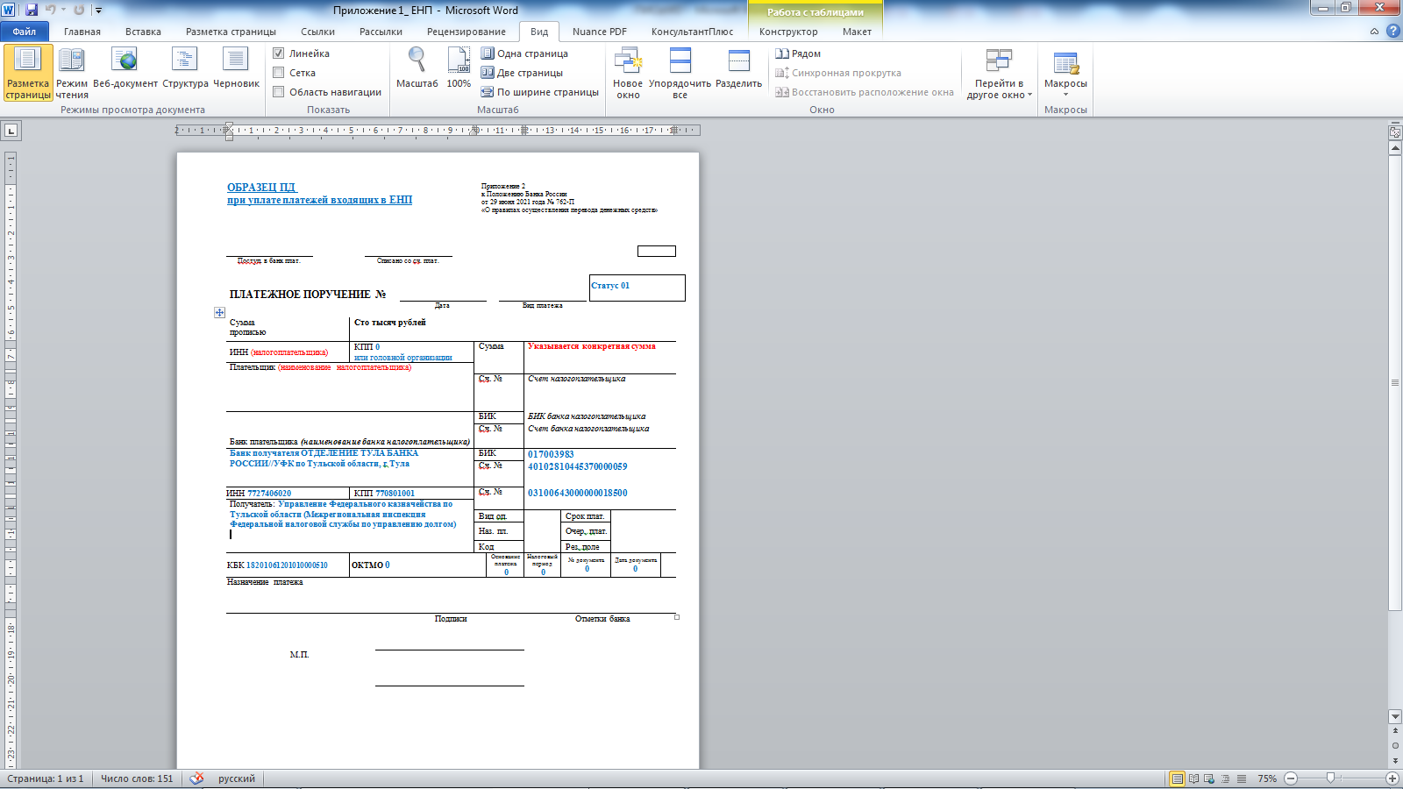
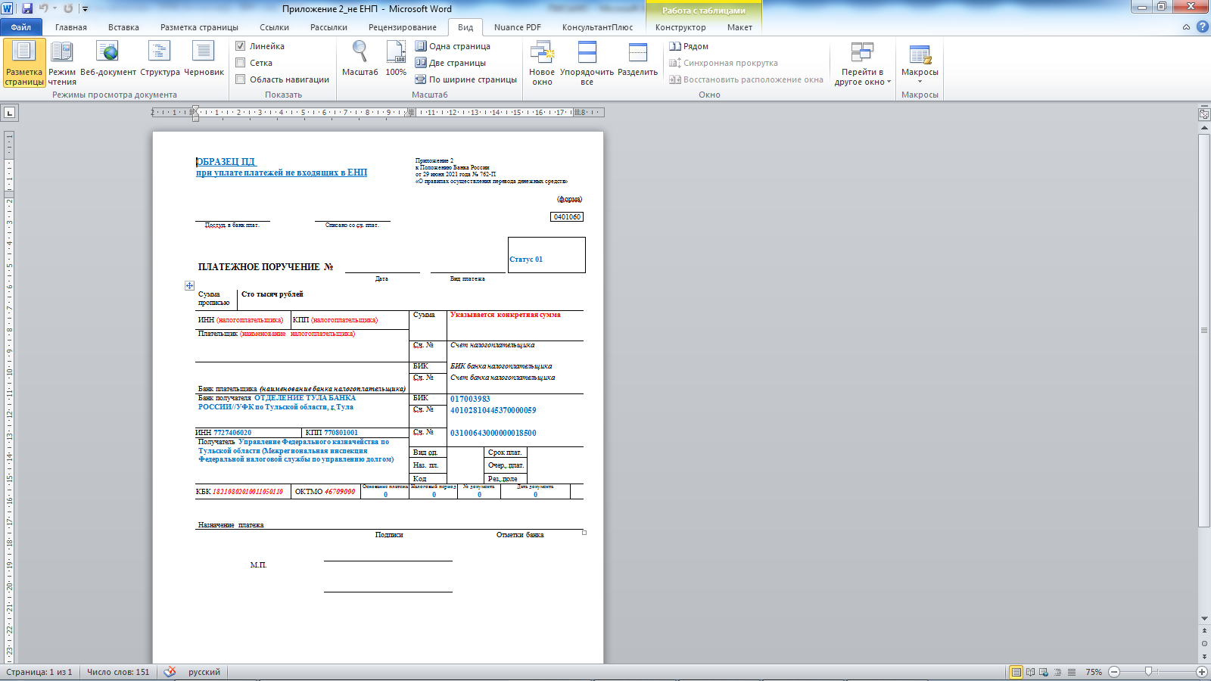
ПЛАТЕЖНЫЙ ДОКУМЕНТ
3
ЕНП
НЕ ЕНП
При оформлении платежного документа в качестве Уведомления – указываем статус 02

Slide 5
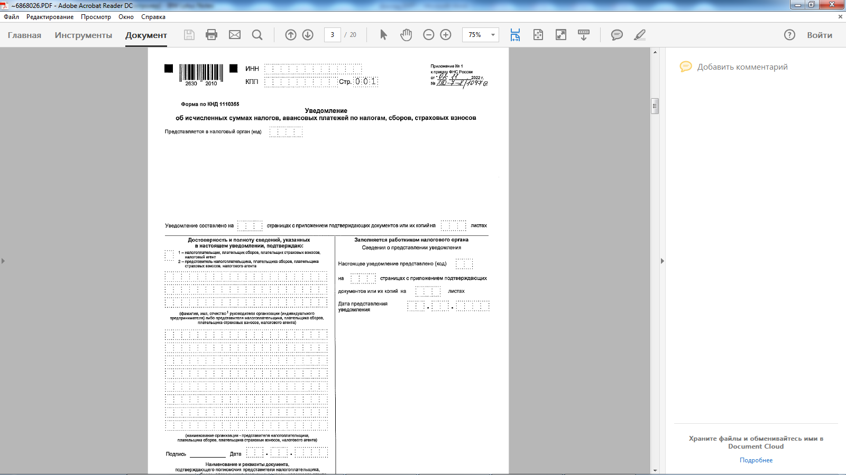
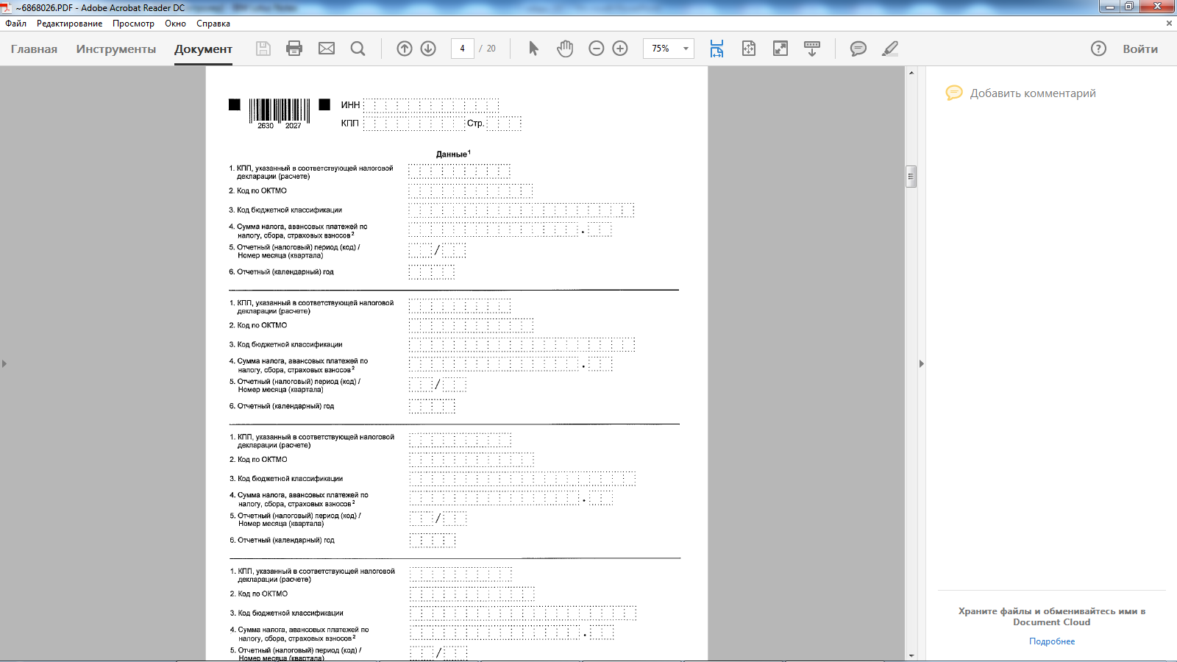
УВЕДОМЛЕНИЕ ОБ ИСЧИСЛЕННЫХ СУММАХ
4

Slide 6
УВЕДОМЛЕНИЕ ОБ ИСЧИСЛЕННЫХ СУММАХ
УВЕДОМЛЕНИЕ
ТКС
ЛК
Бумага
НО по месту постановки на учет
не позднее 25-го месяца, в котором наступает срок уплаты
УФК по Тульской области распределяет ЕНП
28 числа
Реквизиты:
КПП, КБК, ОКТМО, срок уплаты, сумма, отчетный период, год
Уточнение Уведомлений
Сумма Иное
Указываем актуальную «Обнуляем» первое
сумму Уведомление,
представляем
актуальные данные
Представление Уведомлений не предусмотрено:
НДС;
Налог на прибыль (за исключением агентских платежей);
НДПИ;
ПСН;
СВ (фиксированный платеж)

